Slide 1


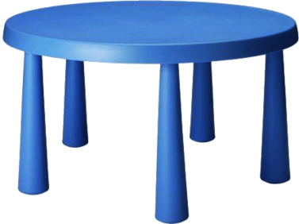
DESCRIBIMOS
UN
OBJETO

Slide 2

1. Una frase para empezar …
A continuación voy a describir …

Slide 3
2. ¿Qué es?/¿Cómo es?
Es …
Tamaño
Color
Sabor
Forma
Material
Olor
Peso
Textura

Slide 4

3. ¿Qué partes tiene?
¿Cómo son?

Slide 5

4.¿Para qué sirve?
Para jugar
Para ver los dibujos
Para estudiar
…

Slide 6
5. Frase para terminar
Me gustó mucho la manzana que me comí el otro día
Me lo pasé muy bien con el juego que me regalaron
…

Slide 7


